Slide 3


Slide 4
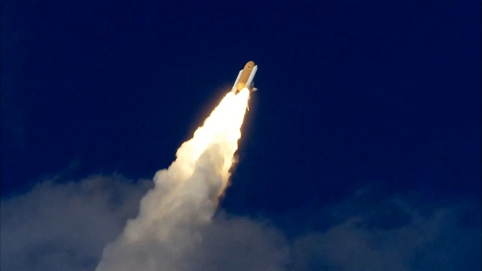

Slide 5
工欲善其事，必先利其器

Slide 6
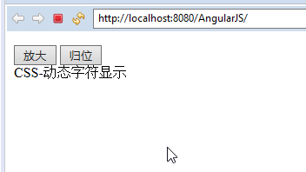
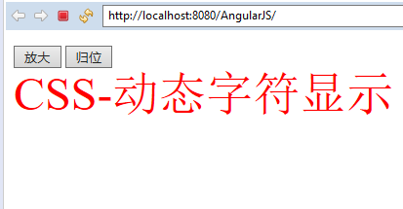
www.webvideocourse.com

